Slide 1
Клас String

Slide 2
Робота із рядками
Рядок C# представляє собою набір, який складається із одного або декількох знаків, оголошених за допомогою ключового слова string.
Рядковий літерал оголошується за допомогою лапок, як показано у наступному прикладі.
string new_str = "Hello, World!";

Slide 3
Робота із рядками
Можливо витягувати підрядки і об`єднувати рядки, як показано у наступному прикладі.
string s1 = "A string is more ";
string s2 = "than the sum of its chars.";
// З`єднання двох рядків
// із збереженням результату першого рядку
s1 += s2;
textBox1.Text = s1;
// Виведення: A string is more than the sum of its chars.

Slide 4
Робота із рядками
Escape-знаки
Рядки можуть містити escape-знаки, такі як "\n" (новий рядок) і "\t" (табуляція).
string columns = "Column 1\tColumn 2\tColumn 3";
//Output: Column 1 Column 2 Column 3
string rows = "Row 1\r\nRow 2\r\nRow 3";
/* Output:
Row 1
Row 2
Row 3 */
string title = "\"The \u00C6olean Harp\", by Samuel Taylor Coleridge";
//Output: "The Æolean Harp", by Samuel Taylor Coleridge

Slide 5
Керуючі послідовності | Призначення
\’ | Вставити одинарні лапки у рядок
\” | Вставити подвійні лапки у рядок
\\ | Вставити у рядок зворотний слеш. Особливо корисно при роботі із шляхом у файловій системі.
\a | Запустити системне сповіщення (Alert).
\b | Повернутися на одну позицію (Backspace).
\f | Почати наступну сторінку (Form feed).
\n | Вставити новий рядок (New line).
\r | Вставити повернення каретки (carnage Return).
\t | Вставити горизонтальний символ табуляції (horizontal Tab).
\u | Вставити символ Unicode.
\v | Вставити вертикальний символ табуляції (Vertical tab).
\0 | Порожній символ (NULL)

Slide 6
Робота із рядками
ToString()
Всі вбудовані типи даних C# мають можливість роботи із методом ToString, який перетворює числове значення у рядок.
int year = 1999;
string msg = "Eve was born in " + year.ToString(); textBox1.Text = msg;
// outputs "Eve was born in 1999"

Slide 7
Маніпулювання рядками
Працювати із рядками можна за допомогою наступних методів класу String:
Compare () – функція порівнює два рядки;
Concat () – створює новий рядок із двох і більше вихідних рядків;
Copy () – створює дублікат вихідного рядка;
Equals () – визначає, чи містять два рядки однакові значення;
Format () – форматує рядок, використовуючи заданий формат;
Length – кількість символів у рядку;

Slide 8
Маніпулювання рядками
Split () – повертає масив підрядків, розділених в основному рядку деяким символом;
StartsWith () – визначає, чи починається рядок із певної послідовності символів;
Substring () – повертає підрядок із загального масиву символів;
ToCharArray () – копіює символи із рядка у масив символів;
ToLower () – конвертує рядок до нижнього регістру;
ToUpper () – конвертує рядок до верхнього регістру;
Trim () – видаляє всі входження певних символів на початку і кінці рядка;
TrimEnd () – видаляє всі входження певних символів на кінці рядка;
TrimStart () – видаляє всі входження певних символів на початку рядка.

Slide 9
Маніпулювання рядками
EndsWith () – визначає, чи закінчується рядок певною послідовністю символів;
Insert () – додає новий рядок у вже існуючий;
IndexOf() – знаходить перше входження заданого підрядка або символу в рядку.
LastIndexOf () – повертає індекс останнього входження елемента у рядок;
PadLeft () – вирівнює рядок по правому краю, пропускаючи всі пробільні символи або інші (спеціально задані символи);
PadRight () – вирівнює рядок по лівому краю, пропускаючи всі пробільні символи або інші (спеціально задані);
Remove () – видаляє вказане число символів із рядка;

Slide 10
Робота з рядками
Доступ до окремих знаків
До окремих знаків, які знаходяться у рядку, можна отримати доступ за допомогою таких методів як: Substring, Replace, Split и Trim.
string s3 = "Visual C# Express";
textBox1.Text = s3.Substring(7, 2); // Output: "C#" textBox2.Text = s3.Replace("C#", "Basic");
// Output: "Visual Basic Express"
int index = s3.IndexOf("C"); // index = 7
130

Slide 11
Робота з рядками
Доступ до окремих знаків у рядку можливий за допомогою індексу, як показано у наступному прикладі:
string s5 = "Printing backwards";
for (int i = 0; i < s5.Length; i++)
{
textBox1.Text += s5[s5.Length - i - 1];
} // Output: "sdrawkcab gnitnirP"
ИЛИ
for (int i = s5.Length-1; i >=0 ; i--)
{
textBox1.Text += s5[i];
} // Output: "sdrawkcab gnitnirP“
131

Slide 12
Робота з рядками
Порівняння двох рядків можна виконати за допомогою метода Equals з використанням параметрів StringComparison.Ordinal (перевірка на рівність із врахування регістра символів) і StringComparison.OrdinalIgnoreCase.
string root = @"C:\users"; //@ - точний рядок (рядок, в якому escape-послідовність не обробляється, завдяки цьому можна зручно написати, наприклад, повне ім`я і шлях файлу)
string root2 = @"C:\Users";
bool result = root.Equals(root2, StringComparison.Ordinal); Console.WriteLine("Ordinal comparison: {0} and {1} are {2}", root, root2, result ? "equal." : "not equal.");
result = root.Equals(root2, StringComparison.OrdinalIgnoreCase);
Console.WriteLine("Ordinal ignore case: {0} and {1} are {2}", root, root2, result ?
"equal." : "not equal.");
bool areEqual = String.Equals(root, root2, StringComparison.Ordinal); // false
132

Slide 13
Приклад програми
Розробимо програму, яка демонструє роботу з рядками:
string str1 = "АБВГ";
string str2 = "АБВГ";
string str3 = @ "C# представляє собою інструмент" +
"Швидкого створення застосунку";
int result;
/ / Методи порівняння рядків
/ / Використаємо статичну функцію Compare для порівняння
result = string.Compare (str1, str2);
textBox1.Text = "порівнюємо str1:" + str1 + "и str2:" + str2 + ", результат:" + result + "\ r \ n";
/ / Використаємо функцію Compare із додатковим параметром
/ / для ігнорування регістра рядку result = string.Compare (str1, str2, true);
textBox1.Text = textBox1.Text + "Порівнюємо без врахування регістру";
textBox1.Text = textBox1.Text + "str1:" + str1 + "и str2:" + str2 + ", результат:" + result+ "\ r \ n";
133

Slide 14
/ / Методи об`єднання рядків
/ / Використаємо функцію для рядків
string str4 = string.Concat (str1, str2);
textBox1.Text = textBox1.Text + "Створюємо str4 шляхом" + "об`єднання str1 и str2:" + str4 + "\ r \ n";
/ / Використовуємо перевантажений оператор
/ / для об`єднання рядків string str5 = str1 + str2;
textBox1.Text = textBox1.Text + "str5 = str1 + str2:" + str5 + "\ r \ n";
/ / Використаємо метод Copy копіювання рядка
string str6 = string.Copy (str5);
textBox1.Text = textBox1.Text + "str6 скопійовано з str5:" + str6 + "\ r \ n";
/ / Використаємо перевантажений оператор копіювання
string str7 = str6;
textBox1.Text = textBox1.Text + "str7 = str6:" + str7 + "\ r \ n";
/ / Декілька способів порівняння:
/ / 1. використовуючи метод Equals самого об`єкта
textBox1.Text = textBox1.Text + "str7.Equals (str6):" + str7.Equals (str6) + "\ r \ n";
/ / 2. використовуючи метод Equals класу string
textBox1.Text = textBox1.Text + "str7 и str6” + string.Equals (str7, str6) +" \ r \ n ";
134

Slide 15
/ / 3. використовуючи оператор ==
textBox1.Text = textBox1.Text + "str7 == str6? " + (str7 == str6).ToString() + " \ r \ n ";
/ / Визначення довжини рядка
textBox1.Text = textBox1.Text + "Рядок str7 має довжину" + str7.Length + "символів" + "\ r \ n";
/ / Визначення символу рядка по його індексу
textBox1.Text = textBox1.Text + "П`ятим елементом у рядку str7 є символ" + str7 [4] +
"\ r \ n";
/ / Порівняння кінця рядка із вхідним екземпляром
textBox1.Text = textBox1.Text + "str3:" + str3 + “Чи закінчується цей рядок словом інструмент?" + Str3.EndsWith ("інструмент") + "\ r \ n ";
/ / Порівняння кінця рядка із вхідним екземпляром
textBox1.Text = textBox1.Text + "str3:" + str3 + "або закінчується цей рядок словом \"
додатків \ "?" + Str3.EndsWith ("додатків") + "\ r \ n ";
/ / Пошук першого входження підрядка в рядок
textBox1.Text = textBox1.Text + "Перше входження слова інструмент у рядок str3
має індекс" + str3.IndexOf ("інструмент") + "\ r \ n";
/ / вставляємо нове слово у рядок
string str8 = str3.Insert (str3.IndexOf ("додатків"), "потужних"); textBox1.Text = textBox1.Text + "str8:" + str8;
}
135

Slide 16
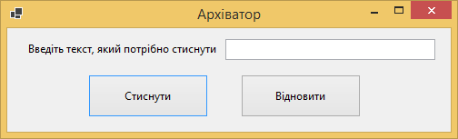
Приклад програми-архіватора
Розробити архіватор: символи рядка, які повторюються, замінити на послідовність – {символЧислоПовторень}. Наприклад: рядок «fehhh eryaaa» повинний перетворитися у рядок виду «feh3 erya3». Також реалізувати обернену функцію програми.
Створимо форму і розмістимо на ній наступні компоненти:
Textbox
Два елементи Button
Label

Slide 17
Приклад програми-архіватора
Принцип роботи програми (архівації):
Вміст TextBox копіюється у рядок.
У циклі переглядається кожний символ рядка.
Якщо у рядку розташовані два однакові символи підряд, то запускається новий цикл, який підраховує повторення цього символу, інакше виконується звичайне копіювання символу в результуючий рядок. Якщо рядок не пройдений – перехід до кроку 2, інакше – до кроку 4.
Після підрахунку кількості символів копіюємо символ + число у результуючий рядок, зміщуємо лічильник циклу на число повторюваних елементів. Якщо рядок не пройдений – перехід до кроку 2, інакше – до кроку 5.
Виведення результуючого рядка у TextBox.
Кінець.

Slide 18
Приклад програми-архіватора
Принцип роботи програми (розархівації):
Вміст TextBox копіюємо у рядок.
У циклі переглядаємо кожний символ рядка.
Якщо символ є числом N, то запускаємо цикл, який копіює в результуючий рядок N-раз символів, якщо рядок пройдений, то виконується перехід до кроку 4, інакше – до кроку 2.
Виведення результуючого рядка в TextBox.
Кінець.

Slide 19


Приклад програми-архіватора
архівація:
private void button1_Click(object sender, EventArgs e)
{
string str, st = null; int i, n;
str = textBox1.Text;
// змінні для зберігання тексту
//змінні для індексування масиву
//присвоюємо значення із TextBox змінній str
for (i = 0; i < str.Length - 1; i++) //проходимо у циклі рядок
{ n = 0;
st += str[i];//копіюємо елемент у вихідний рядок
if (str[i].Equals(str[i + 1]))//якщо елемент повторюється
{ while (str[i].Equals(str[i + 1]))// виконуємо до тих пір, поки сусідні
// символи повторюються
{ n++;//накопичуємо лічильник кількості повторень символів i++;//збільшуємо індекс
if (i == str.Length - 1) { break; }//якщо досягли кінця, завершуємо
}
st += n+1; //додаємо у вихідний рядок число, яке позначає
//кількість повторень символу
}
textBox1.Text = st; //вносимо скорочений рядок в TextBox
}

Slide 20


Приклад програми-архіватора
розархівація:
private void button2_Click(object sender, EventArgs e)
{ int i, j;
string temp=null; char s ;
//оголошуємо лічильники циклу
// тимчасовий рядок
//символ у рядку
for (i = 0; i < textBox1.Text.Length; i++) // цикл по довжина рядка
{ s = Convert.ToChar( textBox1.Text[i]); //конвертуємо елемент рядка в символ Char
if (Char.IsDigit(s)) // якщо символ є числом,
// то додаємо в temp символ задане число раз
{ for (j = 0; j < Convert.ToInt16(Convert.ToString(s))-1; j++) temp += textBox1.Text[i-1];
i++;
}
if (i >= textBox1.Text.Length) break;
temp += textBox1.Text[i]; //додаємо у рядок символ із TextBox
}
textBox1.Text = temp; //оновлюємо значення textBox1
}
140

Slide 21
Робота з файлами

Slide 22

Загальні принципи роботи із файлами
Передача даних із зовнішнього пристрою в оперативну пам`ять називається читанням (введенням), зворотній процес – записом (виведенням).
Введенням-виведення в C# виконується за допомогою підсистеми введення-виведення і класів бібліотеки .NET. Обмін даними реалізується за допомогою потоків.
Потік (stream) — абстрактне поняття, яке відноситься до будь-якого переносу даних від джерела до приймача. Потоки забезпечують роботу як із стандартними, так і з користувацькими типами даних.
Обмін із потоком для підвищення швидкості передачі даних виконується, як правило, через буфер. Буфер виділяється для кожного відкритого файлу окремо.

Slide 23
Класи .NET для роботи з потоками
object
DirectoryInfo
MarshalBy Ref Object
FileSystemInfo
FileInfo
BinaryReader
Stream
BufferedStream
BinaryWriter
FileStream
MemoryStream
Directory
TextReader
StreamReader
File
StringReader
TextWriter
StreamWriter
StringWriter
143

Slide 24


Класи в System.IO
Клас | Використання
Binary Reader и Writer | Читання і запис простих типів даних
Directory, File, DirectoryInfo и FileInfo | Створення, видалення і переміщення файлів і директорій. Отримання докладної інформації про файли, за допомогою властивостей, визначених у цих класах.
FileStream | Доступ до файлів потоковим способом
MemoryStream | Доступ до даних, які зберігаються у пам`яті
StreamWriter и StreamReader | Читання і запис текстової інформації
StringReader и StringWriter | Читання і запис текстової інформації з рядкового буферу

Slide 25
Поняття потоку
Потік (eng. stream) – абстрактна послідовність інструкцій або даних, прив`язана до відповідного дескриптору (може бути представлений іменем потоку).
Потоки є зручним уніфікованим програмним інтерфейсом для читання та запису файлів (у тому числі спеціальних, зокрема пов`язаних із пристроєм), сокетів і передачі даних між процесами.
Підтримка потоків включена у більшості мов програмування і ледве чи не у всіх сучасних операційних системах.
При запуску процесу йому надається визначені за замовчуванням стандартні потоки.
Можливість перенаправлення потоків дозволяє пов`язувати різні програми, і надає системі гнучкості, яка є частиною філософії Unix.

Slide 26
Рівні обміну із зовнішніми пристроями
Виконувати обмін із зовнішніми пристроями можна на рівні:
бінарного представлення даних
(BinaryReader, BinaryWriter);
байтового
(FileStream);
текстового
(StreamWriter, StreamReader).

Slide 27
Доступ до файлів
Доступ до файлів може бути послідовним, коли черговий елемент можна прочитати (записати) тільки після аналогічної операції із попереднім елементом, та довільним, або прямим, при якому виконується читання (запис) довільного елементу по заданому адресу. Текстові файли дозволяють виконувати тільки послідовний доступ. У бітових і байтових потоках можна використовувати обидва методи.
Прямий доступ в поєднанні із відсутністю перетворень забезпечує високу швидкість отримання потрібної інформації.

Slide 28
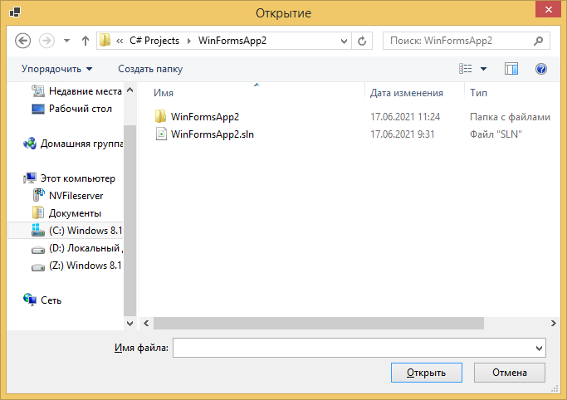
Діалоги відкриття-зберігання файлів
Діалог OpenFileDialog
– Використовується для відображення і відкриття файлів на комп`ютері

Slide 29
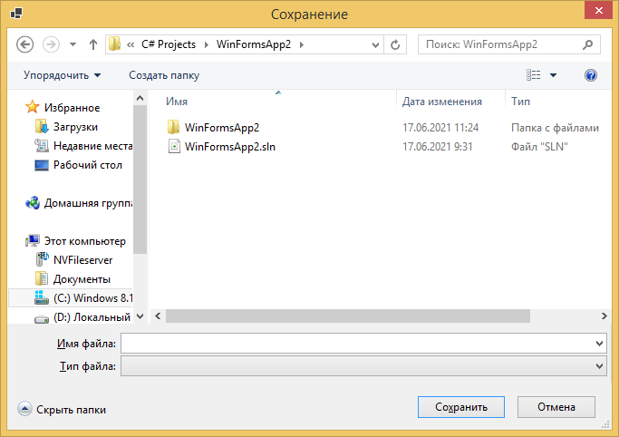
Діалоги відкриття-зберігання файлів
Діалог SaveFileDialog
– Схожий на свого колегу OpenFileDialog, але використовується для зберігання файлів на комп`ютері.

Slide 30
Приклад програми «Текстовий редактор»
Помістіть на форму компонент Textbox та змінити його властивості:
Text - «»;
Multiline - True;
Dock - Fill.
Помістіть на форму компонент menuStrip (Mainmenu). Створіть у ньому один пункт «Файл» із двома підпунктами «Відкрити» та «Зберегти».
Змініть властивість Name пунктів «Відкрити» та «Зберегти» на
menuitemopen та menuitemsave.
Створіть обробник для пунктів меню «Відкрити» та «Зберегти». Залиште для них імена за замовчуванням, просто натиснувши два рази вказівником мишки по відповідним пунктам меню.
Додайте на форму компоненти OpenFileDialog та SaveFileDialog.
Для обох встановіть властивість Filter як «Text files (*.txt)| *.txt». Це значить, що у діалозі будуть відображатися лише файли із форматом «txt».
150

Slide 31
Приклад програми «Текстовий редактор»
using System.IO; // !!!!
// меню «відкрити» – для відкриття файлу і копіювання його вмісту до textBox1.Text
private void відкритиToolStripMenuItem_Click(object sender, EventArgs e)
{ // виводимо діалог вибору файлу
openFileDialog1.ShowDialog();
// отримуємо ім`я файлу
string filename = openFileDialog1.FileName;
// відкриваємо файл для читання й асоціюємо з ним потік
FileStream stream = File.Open(filename, FileMode.Open, FileAccess.Read);
// якщо файл відкритий
if (stream != null)
{
// створюємо об`єкт Streamreader і асоціюємо
// його з відкритим потоком
StreamReader reader = new StreamReader(stream);
// читаємо весь файл і записуємо в Textbox
textBox1.Text = reader.ReadToEnd();
// закриваємо файл
stream.Close();
}
}

Slide 32
Приклад програми «Текстовий редактор»
private void зберегтиToolStripMenuItem_Click(object sender, EventArgs e)
{
// виводимо діалог вибору файлу saveFileDialog1.ShowDialog();
// отримуємо ім`я файлу
string filename = saveFileDialog1.FileName;
// відкриваємо файл для запису й асоціюємо з ним потік
FileStream stream = File.Open(filename, FileMode.Create, FileAccess.Write);
// якщо файл відкритий
if (stream != null)
{
// створюємо об`єкт Streamwriter і асоціюємо
// його з відкритим потоком
StreamWriter writer = new StreamWriter(stream);
// записуємо дані в потік writer.Write(textBox1.Text);
// переносимо дані з потоку у файл
writer.Flush();
// закриваємо файл
stream.Close();
}
}

Slide 33
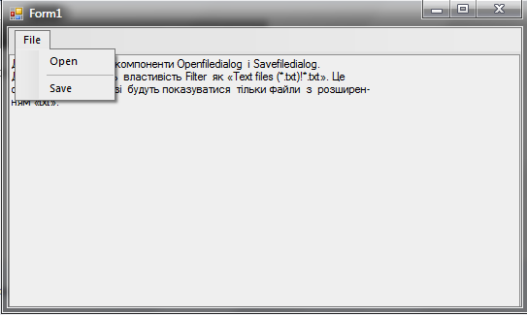
Приклад програми «Текстовий редактор»
153

